Slide 1

Javascript
Juan Carlos Trejo

Slide 2
1
Módulo 1
Introducción

Slide 3
Introducción
¿Qué es un Javascript?
JavaScript es un lenguaje de programación o de secuencias de comandos que te permite implementar funciones complejas en páginas web.

Slide 4
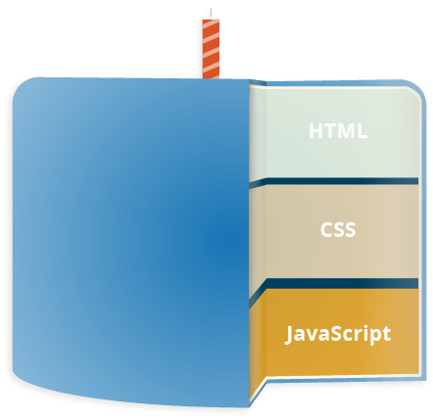
Introducción
Componentes de una pagina WEB

Slide 5



Introducción
Petición
al
servidor
HTML/JS

Slide 6
Introducción
¿Qué puede hacer Javascript?
Agregar nuevo HTML a la página, cambiar el contenido existente y modificar estilos.
Reaccionar a las acciones del usuario, ejecutarse con los clics del ratón, movimientos del puntero y al oprimir teclas.
Enviar solicitudes de red a servidores remotos, descargar y cargar archivos.
Obtener y configurar cookies, hacer preguntas al visitante y mostrar mensajes.
Recordar datos en el lado del cliente con el almacenamiento local (“local storage”).

Slide 7

Introducción
Consola de desarrollador
El código es propenso a errores. Para ver los errores y obtener mucha otra información útil sobre los scripts, se han incorporado “herramientas de desarrollo” en los navegadores. En la mayoría de los exploradores se puede activar con la tecla F12.

Slide 8
Introducción
Manuales
La especificación EMAC
ECMAScript® 2021 Language Specification (ecma-international.org)
MDN Mozilla Refrence
JavaScript reference - JavaScript | MDN (mozilla.org)

Slide 9
2
Módulo 2
Variables y objetos

Slide 10

Variables
Hay ocho tipos de datos básicos en JavaScript. Podemos almacenar un valor de cualquier tipo dentro de una variable. Por ejemplo, una variable puede contener en un momento un string y luego almacenar un número.

Slide 11
Variables
Number | Para números de cualquier tipo: enteros o de punto flotante, los enteros están limitados por ±(2⁵³-1).
Bigint | Para números enteros de longitud arbitraria.
String | Para cadenas. Una cadena puede tener cero o más caracteres, no hay un tipo especial para un único carácter.
boolean | Para verdadero y falso: true/false.
Null | Para valores desconocidos – un tipo independiente que tiene un solo valor nulo: null
Undefined | Para valores no asignados – un tipo independiente que tiene un único valor indefinido: undefined
Symbol | Para identificadores únicos.
Object | Para estructuras de datos complejas.

Slide 12
Variables
Una variable es un “almacén con un nombre” para guardar datos. Existen 3 formas de declarar una variable:
let
const
var

Slide 13




Variables let
Formas de declarar una variable con let

Slide 14


Variables const
Una variable de tipo const es inmutable, por lo cual solo se puede guardar una vez y sólo una vez un valor. Tales constantes se nombran utilizando letras mayúsculas y guiones bajos.

Slide 15
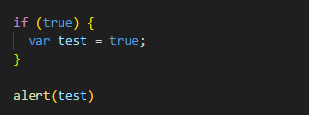
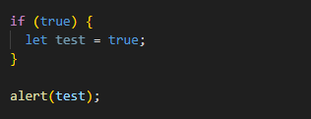
Variables var
Las variables declaradas con var pueden tener a la función como entorno de visibilidad, o bien ser globales. Su visibilidad atraviesa los bloques.

Slide 16

Variables objetos
Los objetos son usados para almacenar colecciones de varios datos y entidades más complejas asociados con un nombre clave. En JavaScript, los objetos penetran casi todos los aspectos del lenguaje.

Slide 17
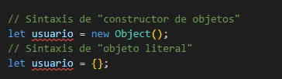
Variables objetos
Los objetos son usados para almacenar colecciones de varios datos y entidades más complejas asociados con un nombre clave. En JavaScript, los objetos penetran casi todos los aspectos del lenguaje.

Slide 18
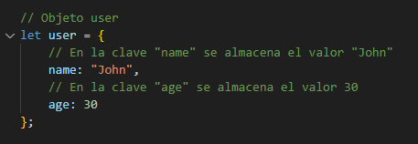
Variables objetos
Se puede declarar un objeto y agregar propiedades. Una propiedad tiene una clave (también conocida como “nombre” o “identificador”) antes de los dos puntos ":" y un valor a la derecha.

Slide 19

Variables objetos
Se puede declarar un objeto y agregar propiedades. Una propiedad tiene una clave (también conocida como “nombre” o “identificador”) antes de los dos puntos ":" y un valor a la derecha.

Slide 20


Variables objetos
1. Agregar una propiedad
2. Eliminar una propiedad

Slide 21
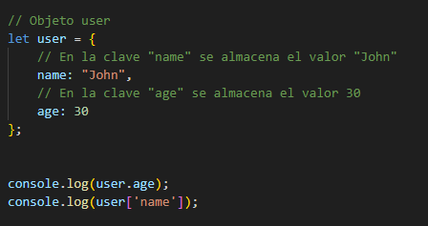
Variables objetos
3. Acceder a una propiedad

Slide 22
3
Módulo 3
Funciones

Slide 23

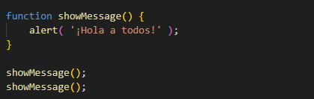
Funciones
Las funciones son los principales “bloques de construcción” del programa. Permiten que el código se llame muchas veces sin repetición.

Slide 24
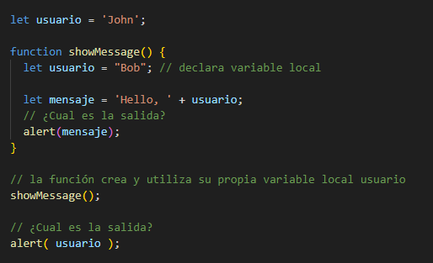
Funciones
Si una variable con el mismo nombre se declara dentro de la función, le hace sombra a la externa.

Slide 25
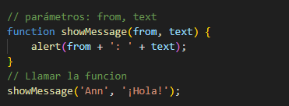
Funciones
Se pueden pasar N numero de parámetros a una función.

Slide 26
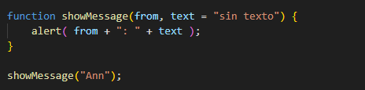
Funciones
Si una función es llamada, pero no se le proporciona un argumento, su valor correspondiente se convierte en undefined. Podemos especificar un valor llamado “predeterminado” o “por defecto” (es el valor que se usa si el argumento fue omitido) en la declaración de función usando =

Slide 27
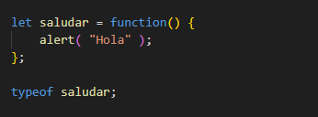
Funciones
En JavaScript, una función no es una estructura del lenguaje, sino un tipo de valor especial. Existe otra sintaxis para crear una función que se llama una Expresión de Función.

Slide 28
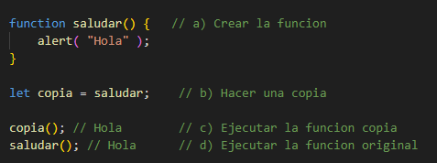
Funciones

Slide 29
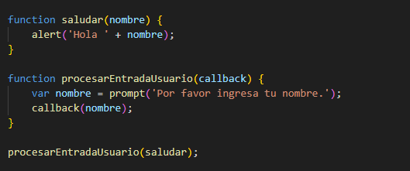
Funciones callback
Una función de callback es una función que se pasa a otra función como un argumento, que luego se invoca dentro de la función externa para completar algún tipo de rutina o acción, permitiendo así que el código en la función callback se ejecute en un momento específico.

Slide 30
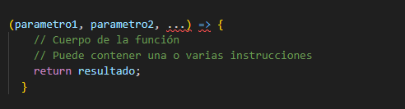
Funciones flecha
Una función de flecha (también conocida como "arrow function" en inglés) es una característica introducida en ECMAScript 6 (ES6) de JavaScript. Proporciona una sintaxis más concisa y simplificada para crear funciones en comparación con las funciones tradicionales.

Slide 31
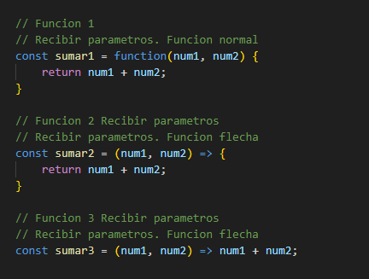
Funciones flecha
Una función de flecha (también conocida como "arrow function" en inglés) es una característica introducida en ECMAScript 6 (ES6) de JavaScript. Proporciona una sintaxis más concisa y simplificada para crear funciones en comparación con las funciones tradicionales.

Slide 32
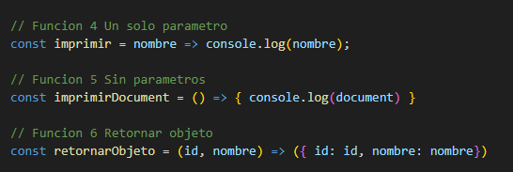
Funciones flecha
Una función de flecha (también conocida como "arrow function" en inglés) es una característica introducida en ECMAScript 6 (ES6) de JavaScript. Proporciona una sintaxis más concisa y simplificada para crear funciones en comparación con las funciones tradicionales.

Slide 33
4
Módulo 4
Números

Slide 34

Números
JavaScript proporciona una amplia variedad de funciones y métodos para el manejo de números.
1. Declaración de variables numéricas.

Slide 35
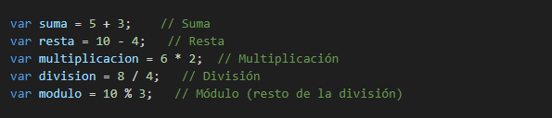
Números
JavaScript proporciona una amplia variedad de funciones y métodos para el manejo de números.
2. Operadores aritméticos

Slide 36
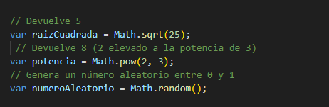
Números
2. Funciones matemáticas
JavaScript proporciona funciones matemáticas incorporadas para realizar operaciones más complejas.

Slide 37

Números
4. Conversores de tipo
JavaScript permite convertir entre diferentes tipos de datos, incluidos los números.
Función | Descripción
parseInt() | Convierte una cadena en un número entero.
parseFloat() | Convierte una cadena en un número de punto flotante.

Slide 38
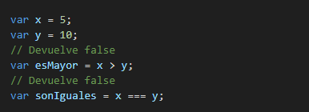
Números
5. Comparaciones numéricas
Puedes comparar números utilizando operadores de comparación como <, >, <=, >=, ===, y !==. Estos operadores devolverán un valor booleano (true o false) según la comparación.

Slide 39
Números
El objeto Number
En JavaScript, la clase Number es un objeto incorporado que proporciona funcionalidades y propiedades relacionadas con números.

Slide 40
Números
El objeto Number
Funciones estáticas
Método | Descripción
Number.parseFloat() | Convierte una cadena en un número de punto flotante.
Number.parseInt() | Convierte una cadena en un número entero.
Number.isFinite() | Determina si un valor es un número finito.
Number.isNaN() | Determina si un valor es "Not-a-Number" (no es un número).
Number.isInteger() | Determina si un valor es un número entero.
Number.isSafeInteger() | Determina si un valor es un número entero seguro (puede ser representado de forma segura en JavaScript).

Slide 41
Números
El objeto Number
Funciones de instancia
Método | Descripción
toExponential() | Devuelve una cadena que representa el objeto en notación exponencial.
toFixed() | Devuelve una cadena que representa el objeto redondeado a un número específico de decimales.
toPrecision() | Devuelve una cadena que representa el objeto con una precisión especificada.
toString() | Devuelve una cadena que representa el objeto.
valueOf() | Devuelve el valor primitivo del objeto.

Slide 42
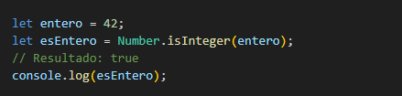
Números
Método isInteger
Determina si el valor proporcionado es un número entero.

Slide 43

Números
En JavaScript, el valor NaN representa "Not a Number" (No es un número). Es un valor especial que se utiliza para indicar que una operación aritmética ha producido un resultado que no es un número válido

Slide 44
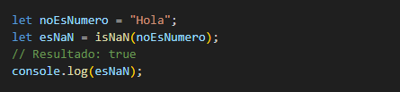
Números
Método isNaN
Determina si el valor proporcionado no es un número (NaN).

Slide 45
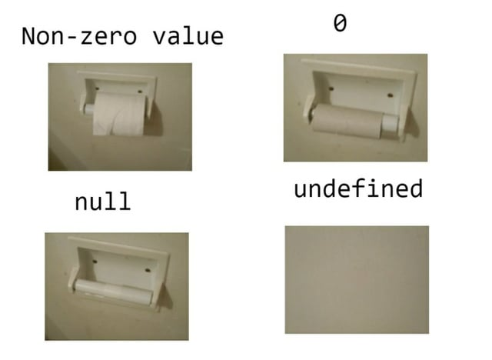
Números
Non-zero (Distinto de cero): Este término se refiere a cualquier valor numérico que no sea igual a cero.
0: Es simplemente el valor numérico cero.
null: Es un valor especial en JavaScript que indica la ausencia de un objeto o valor.
undefined: Es un valor que tiene una variable cuando no se le ha asignado un valor.

Slide 46
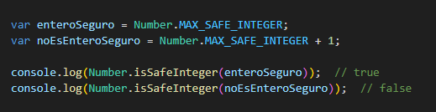
Números
Un entero seguro en JavaScript es aquel que se encuentra en el rango -2^53 hasta 2^53, inclusive.

Slide 47
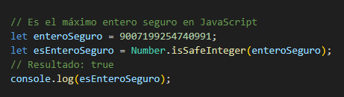
Números
Método isSafeInteger
Determina si el valor proporcionado es un número entero seguro en términos de representación precisa

Slide 48
5
Módulo 5
Arreglos

Slide 49
Arreglos
Es una estructura o colección para insertar datos de forma ordenanda.
Índice
0 | 1 | 2 | 3 | 4 | 5 | 6 | 7 | 8 | 9
10 | 20 | 30 | 40 | 50 | 60 | 70 | 80 | 90 | 100
Valor

Slide 50

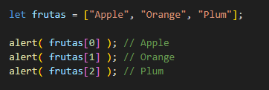
Arreglos
Es una estructura o colección para insertar datos de forma ordenanda.

Slide 51
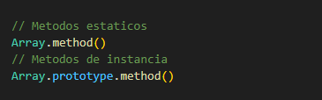
Arreglos
Podemos acceder a los métodos de manipulación de arreglos a través de:

Slide 52
Arreglos
Principales métodos
Método | Descripción
push() | Añade uno o más elementos al final del arreglo.
pop() | Elimina el último elemento del arreglo.
shift() | Elimina el primer elemento del arreglo.
unshift() | Añade uno o más elementos al principio del arreglo.
splice() | Permite agregar o eliminar elementos de cualquier posición en el arreglo.
filter() | Retorna una porción del arreglo en base a una condición.
concat() | Combina dos o más arreglos.
forEach() | Itera sobre cada elemento del arreglo y ejecuta una función proporcionada.
map() | Crea un nuevo arreglo con los resultados de aplicar una función a cada elemento del arreglo.
find() | Retorna el primer elemento que cumple con una condición dada en la función proporcionada.
findIndex() | Retorna el índice del primer elemento que cumple con una condición dada en la función proporcionada.
keys() | Retorna un nuevo objeto Iterador que contiene las claves de índice del arreglo.
values() | Retorna un nuevo objeto Iterador que contiene los valores del arreglo.
fill() | Rellena todos los elementos de un arreglo con un valor estático.
from() | Crea un nuevo arreglo a partir de un objeto iterable o de un arreglo similar a un arreglo.

Slide 53
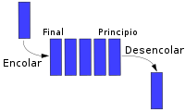
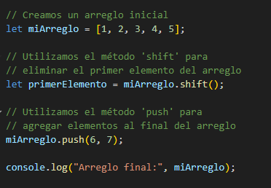
Arreglos Push/Shift

Slide 54
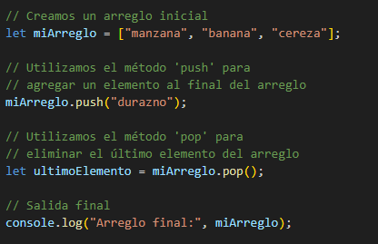
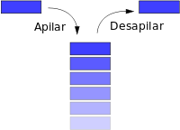
Arreglos Push/Pop

Slide 55
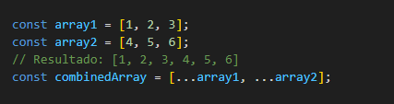
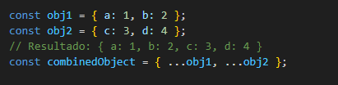
Arreglos Spread operator
En JavaScript, el operador de propagación (spread operator) es un operador que se introdujo en ECMAScript 6 (también conocido como ES6) y se utiliza para descomponer elementos en varias ubicaciones. Este operador se representa con tres puntos consecutivos (...).

Slide 56
6
Módulo 6
Cadenas

Slide 57
Cadenas
El objeto String se utiliza para representar y manipular una secuencia de caracteres.
Las cadenas son útiles para almacenar datos que se pueden representar en forma de texto. Algunas de las operaciones más utilizadas en cadenas son verificar su length, para construirlas y concatenarlas usando operadores de cadena + y +=

Slide 58
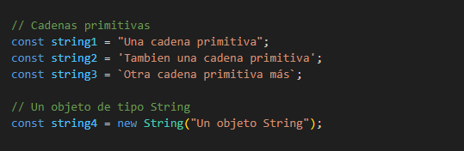
Cadenas
Las cadenas se pueden crear como primitivas, a partir de cadena literales o como objetos, usando el constructor
Las strings primitivas y los objetos string se pueden usar indistintamente en la mayoría de las situaciones.

Slide 59


Cadenas
Acceder a los caracteres de una cadena
Hay dos formas de acceder a un carácter individual en una cadena.
La primera es con el método charAt()
La otra forma es tratar a la cadena como un objeto similar a un arreglo, donde los caracteres individuales corresponden a un índice

Slide 60
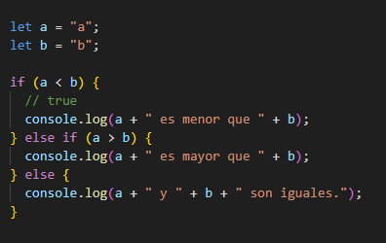
Cadenas
Comparar cadenas

Slide 61
Cadenas
Comparar cadenas a vacío
En JavaScript, es importante comprobar si una cadena está vacía o nula antes de realizar cualquier operación.
Una cadena vacía es una cadena que no tiene caracteres, mientras que una cadena nula es una cadena que no tiene ningún valor asignado.

Slide 62
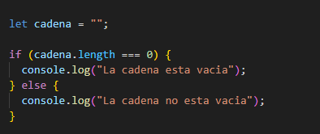
Cadenas
Comparar cadenas a vacío
En este ejemplo, se usa la propiedad length de la cadena para comprobar su longitud, si esta es 0, la cadena es vacía.

Slide 63
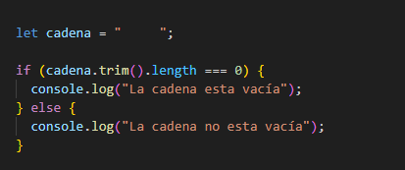
Cadenas
Comparar cadenas a vacío
En este ejemplo, se usa el método trim para borrar los espacios y la propiedad length para comprobar la longitud dela cadena, si esta es 0 la cadena es vacía.

Slide 64
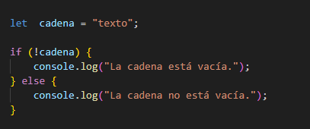
Cadenas
Comparar cadenas a vacío
En este ejemplo, JavaScript trata una cadena vacía como false cuando se convierte a un valor booleano.

Slide 65
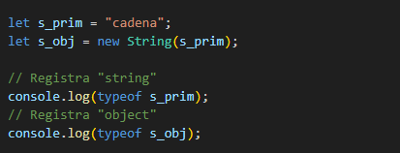
Cadenas
Tipo primitivo vs Objeto
JavaScript distingue entre objetos String y valores de primitivas string
Las cadenas literales (denotadas por comillas simples o dobles en un contexto que no es de constructor (es decir, llamado sin usar la palabra clave new) son cadenas primitivas.

Slide 66
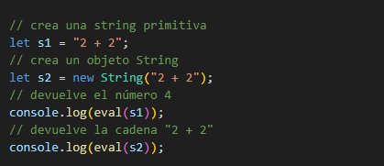
Cadenas
Tipo primitivo vs Objeto
Las primitivas de String y los objetos String también dan diferente resultado cuando se usa eval(). Las primitivas pasadas a eval se tratan como código fuente; Los objetos String se tratan como todos los demás objetos, devuelven el objeto.

Slide 67
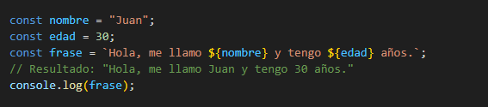
Cadenas
String templates
Las plantillas de cadena son una característica introducida en ECMAScript 6 que proporciona una forma más conveniente y legible de crear cadenas en JavaScript.
En lugar de usar comillas simples (') o dobles (") para delimitar las cadenas, las plantillas de cadena utilizan comillas invertidas (`) para crear cadenas utilizando ${}.

Slide 68
7
Módulo 7
Setenencias control

Slide 69
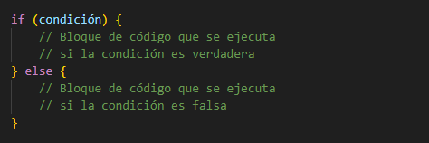
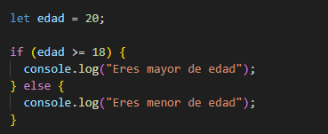
Sentencias de Control
Sentencia IF – ELSE
La sentencia IF evalúa la condición en los paréntesis, y si el resultado es verdadero (true), ejecuta un bloque de código.

Slide 70
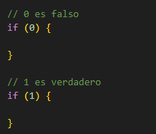
Sentencias de Control
Conversión booleana
La sentencia if (…) evalúa la expresión dentro de sus paréntesis y convierte el resultado en booleano.
Recordemos las reglas de conversión del capítulo Conversiones de Tipos:
El número 0, un string vacío "", null, undefined, y NaN, se convierten en false. Por esto son llamados valores “falsos”.
El resto de los valores se convierten en true, entonces los llamaremos valores “verdaderos”.

Slide 71

Sentencias de Control
Operación ternaria
El operador ternario nos permite ejecutar esto en una forma más corta y simple.
El operador está representado por el signo de cierre de interrogación “?”. A veces es llamado “ternario” porque el operador tiene tres operandos, es el único operador de JavaScript que tiene esa cantidad.
La Sintaxis es:

Slide 72
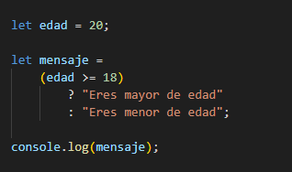
Sentencias de Control
Operación ternaria
Se evalúa la condición, si es verdadera entonces devuelve “Eres mayor de edad” , de lo contrario “Eres menor de edad”.

Slide 73
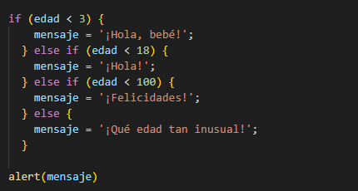
Sentencias de Control
Ejercicio
Convertir la siguiente estructura if – else a un operador ternario.

Slide 74
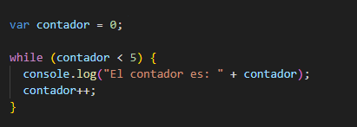
Sentencias de Control
While
INICIO
No
Sí
Instrucción 1
FIN

Slide 75
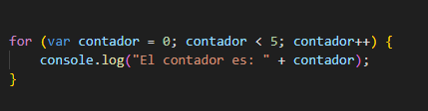
Sentencias de Control
For
INICIO
No
Sí
Instrucción 1
FIN

Slide 76
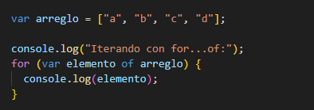
Sentencias de Control
For.. of
El bucle for...of es útil cuando solo necesitas acceder a los valores de los elementos de un arreglo, ya que te permite iterar directamente sobre ellos.

Slide 77
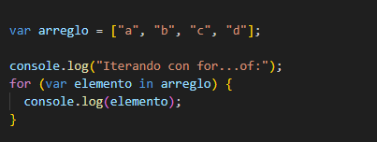
Sentencias de Control
For.. in
for...in está diseñado para iterar sobre las propiedades enumerables de un objeto, y aunque también puede usarse para iterar sobre los índices de un arreglo, puede no ser tan eficiente o predecible como for...of,

Slide 78
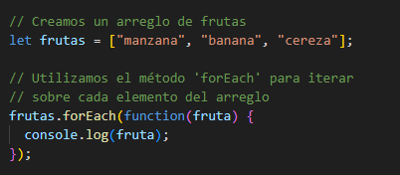
Sentencias de Control
forEach
El método forEach itera sobre cada elemento del arreglo y ejecuta la función proporcionada en cada iteración. En cada iteración, el valor del elemento actual se asigna automáticamente al parámetro de la función (en este caso, fruta), lo que nos permite realizar alguna operación con él.

Slide 79

Arreglos Map
El método map crea un nuevo arreglo que contiene los valores resultantes de aplicar la operación a cada elemento del arreglo original.

Slide 80

Arreglos Filter
El método filter en JavaScript se utiliza para crear un nuevo arreglo con todos los elementos que cumplan cierta condición especificada en una función de filtrado.

Slide 81

Arreglos find/findIndex
Retorna el primer elemento que cumple con una condición dada en la función proporcionada.

Slide 82

Arreglos from
Array.from() toma el objeto iterable (en este caso, una cadena de texto) y crea un nuevo arreglo donde cada elemento del arreglo es un carácter de la cadena original.

Slide 83

Arreglos from
Se puede usar la función para transformar cada elemento durante la creación del nuevo arreglo.

Slide 84
8
Módulo 8
Destructuración

Slide 85

Destructuring
La sintaxis de asignación de desestructuración es una expresión de JavaScript que hace posible descomprimir valores de matrices o propiedades de objetos en distintas variables.

Slide 86


Destructuring
La sintaxis de asignación de desestructuración es una expresión de JavaScript que hace posible descomprimir valores de matrices o propiedades de objetos en distintas variables.

Slide 87

Destructuring
También podemos asignar propiedades a variables con cualquier nombre.

Slide 88

Destructuring
También se puede hacer referencia a objetos anidados más complejos.

Slide 89

Destructuring
¿Qué produce el siguiente código?

Slide 90

Destructuring
La función printInfo toma un solo parámetro que es un objeto. En lugar de pasar el objeto directamente como un argumento, se está utilizando la destructuring en la propia declaración de la función para extraer las propiedades específicas del objeto (name, age, city) y luego imprimirlas.

Slide 91

Destructuring
La función getPersonInfo devuelve un objeto con las propiedades name, age y city. Luego, al llamar a la función y asignar el resultado a una variable utilizando destructuración, se puede acceder fácilmente a esos valores individualmente.

Slide 92

Destructuring
La función forEach se utiliza para iterar sobre cada objeto en el array libros. En el cuerpo de la función de iteración, la destructuración se utiliza para extraer las propiedades titulo, autor e isbn de cada objeto, y luego se imprimen esos valores.

Slide 93
9
Módulo 9
Programación Orientada a Objetos

Slide 94
Programación Orientada a Objetos
El comportamiento del programa es llevado a cabo por objetos, entidades que representan elementos del problema a resolver y tienen atributos y comportamiento.

Slide 95

Clase
Modelo donde se establecen las características comunes de un grupo de objetos.

Slide 96

Instancia
Es un ejemplar o un objeto que se ha creado a partir de la clase o molde
OBJETO

Slide 97

Atributos de Clase
Los atributos, también llamados datos o variables miembro son porciones de información que un objeto posee o conoce de sí mismo.

Slide 98

Métodos de clase o instancia
Un método es una abstracción de una operación que puede hacer o realizarse con un objeto. Una clase puede declarar cualquier número de métodos que lleven a cabo operaciones de lo más variado con los objetos. Los métodos de instancia operan sobre las variables de instancia de los objetos pero también tienen acceso a las variables de clase.

Slide 99

Métodos set y get
Los métodos get y set, son métodos que se asocian a un atributo de la clase y que se usan en las clases para mostrar (get) o modificar (set) el valor de un atributo. El nombre del método siempre será get o set y a continuación el nombre del atributo.

Slide 100

Obtener el estado de un objeto
En muchas ocasiones necesitamos obtener el estado actual de un objeto, para lo cual podemos crear un método personalizado o podemos sobre escribir el método toString()

Slide 101
Transporte
Es el mecanismo por el cual una clase permite heredar las características (atributos y métodos) de otra clase.
Aéreo
Herencia
Avión

Slide 102
Transporte
Superclase
La clase cuyas características se heredan se conoce como superclase (o una clase base o una clase principal).
Aéreo
Herencia
Avión

Slide 103
Transporte
Subclase
La clase que hereda la otra clase se conoce como subclase (o una clase derivada, clase extendida o clase hija). La subclase puede agregar sus propios campos y métodos además de los campos y métodos de la superclase.
Aéreo
Herencia
Avión

Slide 104



Transporte
Aéreo
Herencia
Avión

Slide 105

Implementar el siguiente diagrama de clases con Herencia
Ejercicio 1

Slide 106
En programación orientada a objetos, polimorfismo es la capacidad que tienen los objetos de una clase en ofrecer respuesta distinta e independiente en función de los parámetros.
Es una característica de la programación orientada a objetos que permite llamar a métodos con igual nombre pero que pertenecen a clases distintas.
Animal
hacerSonido();
Polimorfismo
Perro
hacerSonido();
Gato
hacerSonido();

Slide 107

Implementar el siguiente diagrama de clases
Cada clase debe contener:
Atributos
Métodos setter y getter
Constructor(es)
Ejercicio 1

Slide 108

Cada clase tiene las siguientes especificaciones:
Ejercicio 1

Slide 109
10
Módulo 10
DOM

Slide 110
Window
DOM
BOM
document
Navigator
Screen
Location
Frames
History
Javascript
Object
Array
Function
Cuando se ejecuta el explorador, carga por detrás un entorno que da soporte a todas las operaciones mismas del explorador.
DOM

Slide 111
BOM (Modelo de Objetos del Navegador)
El Modelo de Objetos del Navegador (Browser Object Model, BOM) son objetos adicionales proporcionados por el navegador (entorno host) para trabajar con todo excepto el documento.
Por ejemplo:
El objeto navigator proporciona información sobre el navegador y el sistema operativo. Hay muchas propiedades.
El objeto location nos permite leer la URL actual y puede redirigir el navegador a una nueva.
DOM

Slide 112

DOM (Modelo de Objetos del Documento)
La estructura de un documento HTML son las etiquetas.
Según el Modelo de Objetos del Documento (DOM), cada etiqueta HTML es un objeto. Las etiquetas anidadas son llamadas “hijas” de la etiqueta que las contiene. El texto dentro de una etiqueta también es un objeto.
Todos estos objetos son accesibles empleando JavaScript, y podemos usarlos para modificar la página.
DOM

Slide 113
Recorriendo el DOM
El DOM nos permite hacer cualquier cosa con sus elementos y contenidos, pero lo primero que tenemos que hacer es llegar al objeto correspondiente del DOM.
Todas las operaciones en el DOM comienzan con el objeto document. Este es el principal “punto de entrada” al DOM.
DOM

Slide 114
Recorriendo el DOM
Childnodes
DOM
Un childNode son hijos directos, es decir sus descendientes inmediatos. Por ejemplo, <head> y <body> son hijos del elemento <html>.

Slide 115

Recorriendo el DOM
DOM

Slide 116
Selectores
Los "Query Selectors" o "Selectores de consulta" en JavaScript son métodos que te permiten seleccionar elementos HTML en el documento utilizando una sintaxis similar a la de los selectores de CSS (hojas de estilo en cascada).
getElementById() | Selecciona un elemento por su atributo "id".
getElementsByClassName() | Selecciona elementos por su atributo "class".
getElementsByTagName() | Selecciona elementos por su etiqueta.
querySelector() | Selecciona el primer elemento que coincida con el selector especificado.
querySelectorAll() | Selecciona todos los elementos que coincidan con el selector especificado y devuelve una lista (NodeList) de elementos.
DOM

Slide 117
Eventos
Un evento es una señal de que algo ocurrió. Todos los nodos del DOM generan dichas señales (pero los eventos no están limitados sólo al DOM).
Eventos del mouse
Click | Cuando el mouse hace click sobre un elemento (los dispositivos touch lo generan con un toque).
Contextmenu | Cuando el mouse hace click derecho sobre un elemento.
Mouseove | Cuando el cursor del mouse ingresa/abandona un elemento.
Mousedown | Cuando el botón del mouse es presionado/soltado sobre un elemento.
Mousemove | Cuando el mouse se mueve.
DOM

Slide 118
Eventos
Un evento es una señal de que algo ocurrió. Todos los nodos del DOM generan dichas señales (pero los eventos no están limitados sólo al DOM).
Eventos del teclado
Keydown/Keyup | Cuando se presiona/suelta una tecla.
DOM
Eventos del formulario
submit | Cuando el visitante envía un <form>.
focus | Cuando el visitante se centra sobre un elemento, por ejemplo un <input>.

Slide 119


Registrar un evento
A través del atributo de la etiqueta se registra el tipo de evento deseado y se le asocia una función ya existente.
A través del atributo id de la etiqueta se obtiene la referencia y se le asocia el evento deseado y una función.
DOM

Slide 120
Ejercicios
1. Acceder a todas las etiquetas de enlaces (a).
2. Acceder a todas las etiquetas a través de su clase.
3. Acceder a todas las etiquetas de entrada (input).
4. Agregar un nuevo enlace (a)
5. Agregar una nueva caja de texto (input)
6. Cambiar el titulo de la pagina.
7. Agregar un valor a la caja de texto para el nombre.
8. Eliminar un elemento del documento.
9. Cambiar el color del fondo de la pagina.
10. Agregar una función para el botón del formulario para que recoja los valores del usuario y los muestre en consola.
DOM

Slide 121
11
Módulo 11
Soicitudes de red

Slide 122

Destructuring
JavaScript puede enviar peticiones de red al servidor y cargar nueva información siempre que se necesite. Por ejemplo, se puede utilizar una petición de red para:
Crear una orden.
Cargar información de usuario.
Recibir las últimas actualizaciones desde un servidor.

Slide 123

Solicitudes de red AJAX
AJAX permite que una página web que ya ha sido cargada solicite nueva información al servidor.

Slide 124

Solicitudes de red AJAX
AJAX permite que una página web que ya ha sido cargada solicite nueva información al servidor.

Slide 125

Solicitudes de red Promise
Una Promise (promesa) en JavaScript es un objeto que representa la eventual finalización (éxito o fracaso) de una operación asíncrona y la entrega de su resultado.

Slide 126
Solicitudes de red Promise
Estados de una promise:
Pendiente (pending): Estado inicial. Se crea una promesa y la operación está en progreso.
Cumplida (fulfilled): La promesa se resuelve correctamente y se obtiene el resultado esperado.
Rechazada (rejected): La promesa falla y se obtiene un motivo de error.

Slide 127

Solicitudes de red Promise
Las promesas tienen dos partes principales: el productor (también conocido como "executor") y el consumidor. El productor es la función que realiza la operación asíncrona y eventualmente resuelve o rechaza la promesa.

Slide 128

Solicitudes de red Promise
El consumidor utiliza los métodos then y catch para manejar la resolución o el rechazo de la promesa.

Slide 129

Solicitudes de red Promise
El método fetch() no es soportado por navegadores antiguos pero es perfectamente soportado por los navegadores actuales y modernos.
url: representa la dirección URL a la que deseamos acceder.
options: representa los parámetros opcionales, como puede ser un método o los encabezados de nuestra petición, etc.

Slide 130

Solicitudes de red Promise

Slide 131


Solicitudes de red Comunicación asíncrona
La llamada telefónica es comunicación sincrónica, porque el mensaje se recibe al mismo tiempo que se manda.
Un mensaje de texto es comunicación asincrónica, pues es una acción que se ejecuta en un momento, pero solo finaliza cuando la otra parte lee el texto.

Slide 132
Solicitudes de red Comunicación asíncrona
Asíncrona en javascript
Lo que hacemos en este lenguaje de programación es programar acciones que se ejecutarán en caso de que otra acción suceda. Sin embargo, no podemos controlar cuándo, ni quiera si sucederá la acción.

Slide 133
Solicitudes de red Comunicación asíncrona
¿Para qué sirve?
La programación orientada a eventos es aquella que prepara la ejecución de código en función de los eventos que pueden ocurrir. Es decir, preparamos el código por si un evento sucede.

Slide 134

Solicitudes de red Comunicación asíncrona
Async/Await
Async y await en JavaScript son dos palabras clave que nos permiten transformar un código asíncrono para que parezca ser síncrono.

Slide 135
Solicitudes de red Comunicación asíncrona
Async/Await
La palabra clave async se utiliza en una función para envolver el contenido de la función en una promesa.
La palabra clave await en JavaScript nos permite definir una sección de la función a la cual el resto del código debe esperar.

Slide 136

Solicitudes de red Comunicación asíncrona
Async/Await
Mandando a llamar la función fetchData con async/await

